Slide 1

Analisi dei Progetti PNRR – OpenCUP
DAPT0224 – PIETRO VIGNOLI

Slide 2

Analisi dei Progetti Finanziati - PNRR e Copertura Finanziaria
Il presente progetto si propone, in maniera semplificata visto l’elevato numero di dati ad oggi presenti in tale settore, di portare una disamina del mondo dei finanziamenti pubblici e il loro tracciamento tramite i CUP (Codice Unico Progetto).
L’analisi ha previsto l’utilizzo di Python, Excel e Power BI per l’elaborazione dei dati, le relative coperture finanziarie, le dispersioni temporali e i settori di intervento.
Link agli open-data: https://www.opencup.gov.it/portale/web/opencup/accesso-agli-open-data

Slide 3

OBIETTIVI E STEP DI PROGETTO
Riduzione dei file CSV (sono stati maneggiati file sull’ordine dei GB di dati, con un numero di righe che superava il limite previsto da Excel, pertanto si è scelto di operare su una versione volutamente ridotta).
Sostituzione dei valori mancanti per normalizzare i data-set.
Visualizzazione e analisi dei dati tramite Python e Power BI.
Condivisione delle principali metriche di finanziamento, distribuzione geografica e progresso dei progetti.

Slide 4

Descrizione dei Dataset
Per il presente progetto, si è deciso di operare sui seguenti dataset:
OpenCup_Localizzazione (contenente informazioni sulle aree geografiche di intervento);
OpenCup_Progetti (contenente informazioni geografiche, temporali e di settore di intervento);
OpenCup_FontiCopertura (contenente, in breve, informazioni sulle principali fonti di copertura);
Ma come gestisco questi dataset nell’ordine del GB di dati? Si è scelto di intervenire con un’elaborazione preliminare tramite Python dei file CSV in maniera tale da ridurli volutamente ed analizzarne il contenuto per apportare in seguito una loro conversione in formato Excel.

Slide 5
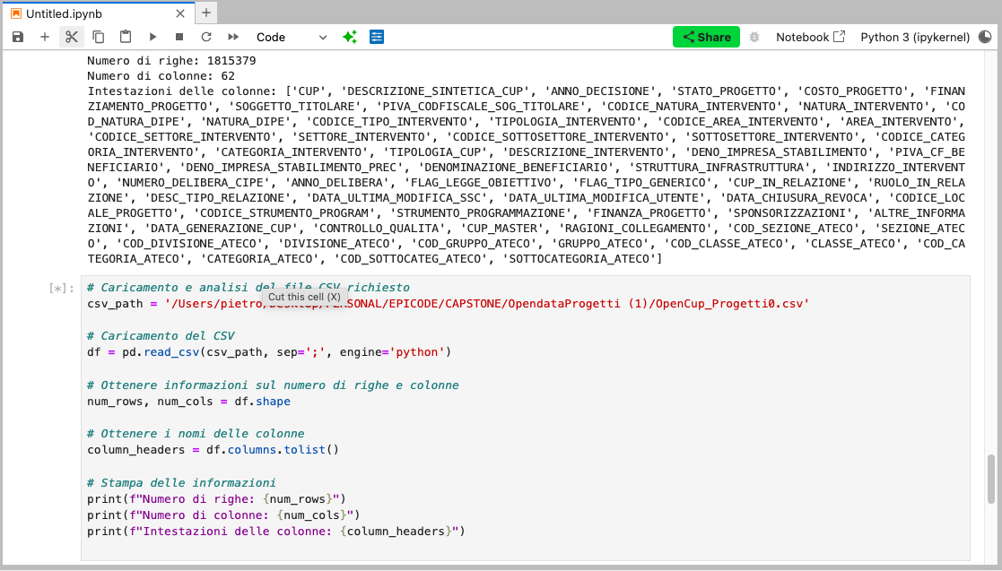
Processo di Pre-elaborazione dei Dati con Python Parte 1
Nella slide è presentato il codice Python utilizzato per analizzare i file una volta scaricati. Disporre di una conoscenza completa delle dimensioni e delle colonne assicura una gestione efficace e una pianificazione ottimale dello sviluppo.
In questa pagina si è scelto di analizzare la sezione dedicata ai progetti, individuata come la più complessa e corposa in termini di dimensioni dei dati.

Slide 6
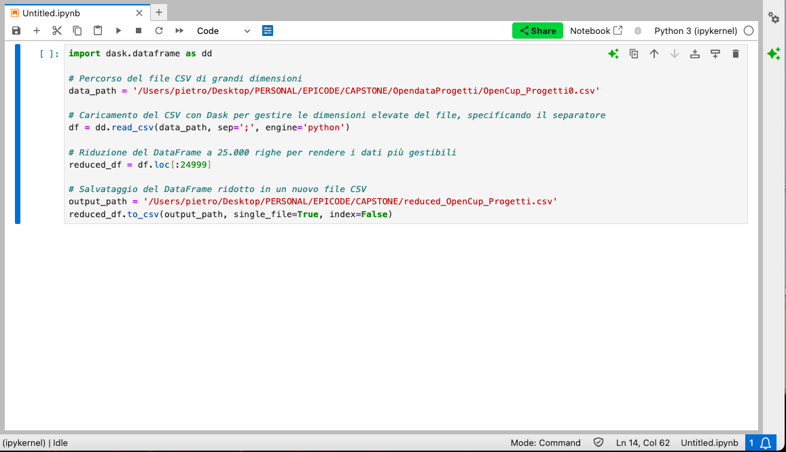
Processo di Pre-elaborazione dei Dati con Python Parte 2
In seguito alle definizioni dei dataset, ricevendo informazioni sulle colonne si procede tramite la funzione: df_filled=df.fillna(‘n/d’) della libreria dask.dataframe a riempire eventuali campi nulli, ed in seguito come da immagine si estrapolano le righe interessate.

Slide 7
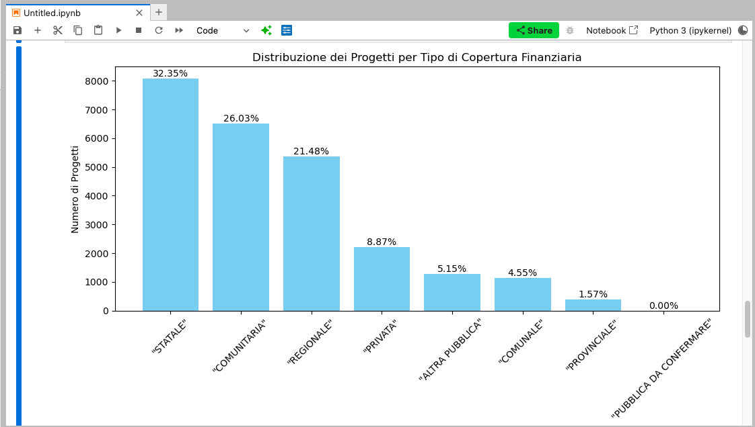
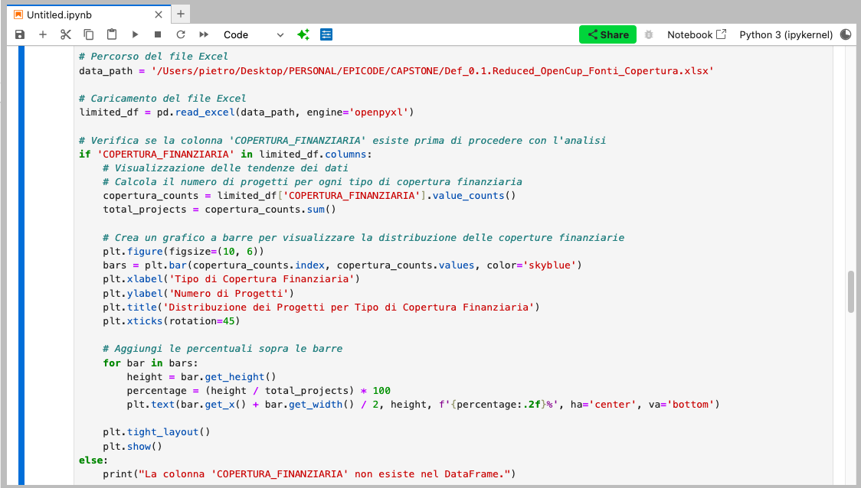
Processo di Pre-elaborazione dei Dati con Python Parte 3
Insight & Snapshot: funzioni rapide per comprendere la distribuzione dei dati. Dopo aver convertito i file CSV in formati Excel ridotti, è stata analizzata la distribuzione del file OpenCup_Fonti_Copertura per ottenere una chiara visione della struttura dei dati successivamente analizzati e per migliorarne la comprensione.

Slide 8
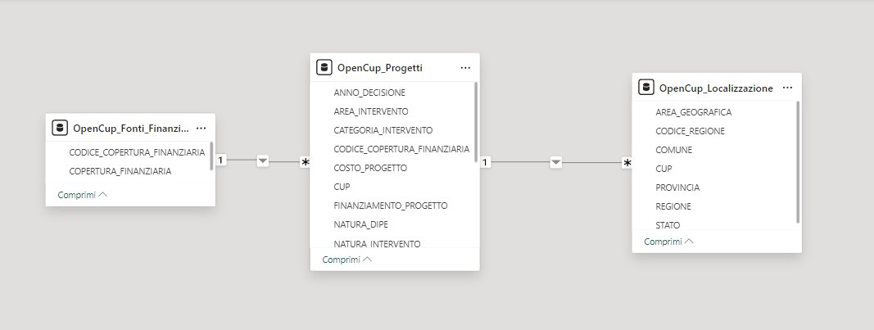
DA EXCEL A BI: STORIA DI UNA Struttura dello Star Schema in Power BI
Dopo aver analizzato e convertito i data-set CSV in formati Excel, più maneggevoli e con tabelle facilmente modificabili, si è proceduto alla definizione dello Star Schema per la manipolazione dei dati su Power BI.
Poiché l'obiettivo è definire la distribuzione geografica, temporale e settoriale degli investimenti, è stata creata una tabella dei fatti denominata OpenCup_Progetti, collegata a due tabelle di dimensioni: OpenCup_Localizzazione e OpenCup_Fonti_Copertura.

Slide 9
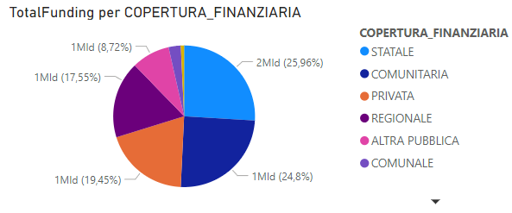
Visualizzazioni in Power BI - Panoramica dei Finanziamenti
Una volta inseriti i dataset con i relativi collegamenti si è passato alla rappresentazione.
Ciò che risalta all’occhio, dai dati ricavati ed elaborati è la preponderanza in ambito dei finanziamenti pubblici delle istituzioni statali (26% del totale) e comunitarie (25% del totale) ovvero coloro che in primis delineano linee strategiche di intervento sia in maniera indipendente l’una dall’altra sia in maniera sinergica su obiettivi spesso comuni

Slide 10
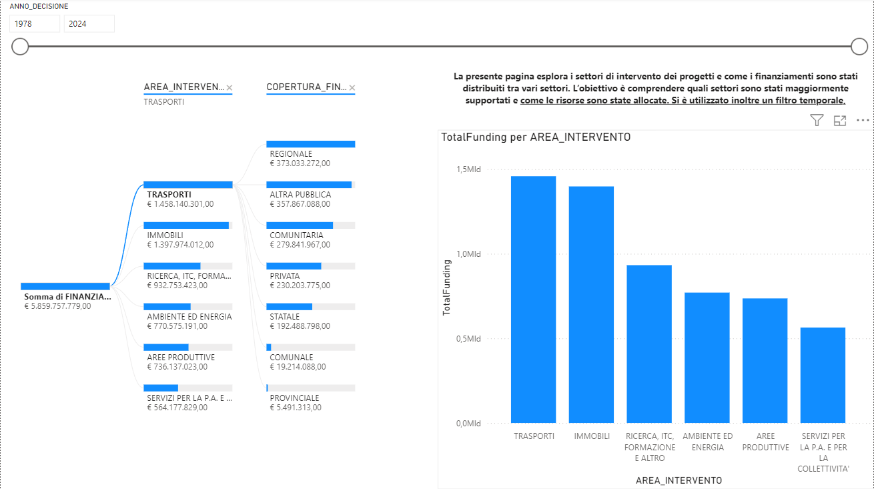
Analisi Settoriale e Stato del Progresso dei Progetti
Per quanto riguarda le aree di intervento, è interessante notare come, in maniera cumulativa, i fondi destinati ai progetti finanziati vadano prevalentemente a coprire i costi di investimento nel settore dei trasporti. Questo trend è probabilmente dovuto alla natura stessa del PNRR, che sostiene lo sviluppo di città a misura del cittadino e investimenti in infrastrutture urbane. Un esempio concreto è rappresentato dal progetto per la realizzazione di una nuova rete tramviaria nella città di Bologna, che è attualmente interamente finanziato dal PNRR (https://www.trambologna.it/progetto/).

Slide 11
CONCLUSIONi
I finanziamenti di natura statale e comunitaria combinati superano il 50% del totale degli investimenti negli anni presi in analisi. Questo dato mette in luce il ruolo predominante delle istituzioni statali e dell'Unione Europea nella promozione dello sviluppo economico e sociale attraverso i progetti del PNRR.
Dall'analisi emerge una differenza significativa nella natura degli interventi supportati dai finanziamenti statali rispetto a quelli comunitari. Lo Stato ha un'incidenza maggiore nei finanziamenti destinati agli interventi di natura strutturale e alla ricerca, con un focus su infrastrutture e innovazione per promuovere la competitività nazionale. D'altra parte, l'Unione Europea concentra il proprio supporto principalmente su specifiche aree geografiche e relativi sviluppi socio-economici, mostrando come le politiche comunitarie siano orientate verso una visione di coesione e crescita armonizzata all'interno dell'Unione. In tal modo, l'aspetto strategico è lasciato nelle mani dei singoli Stati, mentre le politiche socio-economiche seguono un filone comune comunitario su cui l'UE interviene direttamente attraverso i propri programmi.
Un altro dato rilevante riguarda i trasporti, che rappresentano una componente significativa dei finanziamenti. Questo settore è considerato cruciale nella strategia comune di transizione sostenibile e digitale, con investimenti mirati a potenziare infrastrutture di trasporto efficienti e a basso impatto ambientale. La promozione di una rete di trasporti integrata e sostenibile risulta centrale per la realizzazione degli obiettivi di transizione verde e digitale, favorendo la mobilità a livello sia nazionale che comunitario.
Questa analisi ci mostra come, nel contesto del PNRR, esista una forte sinergia tra l'azione statale e quella comunitaria, con un bilanciamento tra interventi strategici e politiche di coesione che mirano a garantire un futuro sostenibile ed equo per tutti i cittadini europei.

